Slide 1
Коррекция речи детей через театрализованную деятельность
Учитель-логопед: Супрун Е.И.
МБДОУ №10

Slide 2
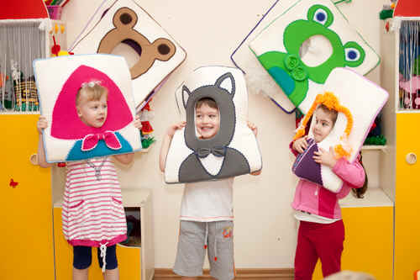
Театрализованная игра оказывает большое влияние на речевое развитие ребенка. Стимулирует активную речь за счет расширения словарного запаса, совершенствует артикуляционный аппарат. Ребенок усваивает богатство родного языка, его выразительные средства. Используя выразительные средства и интонации, соответствующие характеру героев и их поступков, старается говорить четко, чтобы его все поняли.

Slide 3
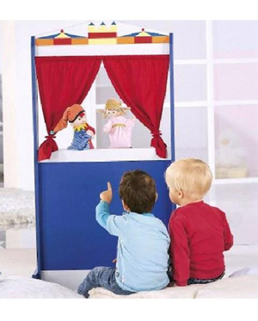
В театрализованной игре формируется диалогическая, эмоционально насыщенная речь. Дети лучше усваивают содержание произведения, логику и последовательность событий, их развитие и причинную обусловленность. Театрализованные игры способствуют усвоению элементов речевого общения (мимика, жест, поза, интонация, модуляция голоса).

Slide 4
Занятия в детском театре обогащают детей новыми впечатлениями, знаниями, развивают интерес к художественной литературе, активизируют словарь, разговорную речь, способствуют нравственно-эстетическому воспитанию, позволяет решать многие актуальные проблемы педагогики и психологии, связанные с художественным и нравственным воспитанием, развитием коммуникативных качеств личности, развитием воображения, фантазии, инициативности, раскрепощенности и т.д.

Slide 5
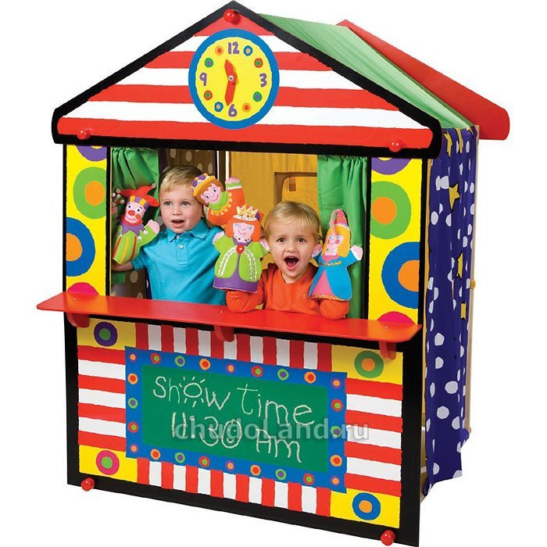
Театрализованные игры дают возможность перейти от бессловесных этюдов к этюдам со словами, диалогу, монологу, импровизировать с элементами ряженья на заданную тему, что будоражит фантазию, развивает воображение, дети учатся выражать себя в движении, свободно держаться не стесняясь.

Slide 6
Можно определить основные направления такой деятельности:
постепенный переход ребенка от наблюдения театрализованной постановки взрослого к самостоятельной игровой деятельности;
от индивидуальной игры и «игры рядом» к игре в группе из трех-пяти сверстников, исполняющих роли;
от имитации действий в сочетании с передачей основных эмоций героя к освоению роли как созданного простого «типичного» образа в театрализованной игре.

Slide 7
Основные задачи в данном направлении:
Развить устойчивый интерес к театрально-игровой деятельности;
Обогащать словарь детей, активизировать его;
Совершенствовать диалогическую и монологическую речь, ее грамотный строй;
Побуждать детей отзываться на игры-действия со звуками (живой и неживой природы), подражать движениям животных и птиц под музыку, под звучащее слово;
Способствовать проявлению желания самостоятельно использовать разнообразные виды театров, формированию активности в игре с персонажами игрушками.

Slide 8
Примерный план непосредственно-образовательной деятельности (занятия):
музыкально-ритмическая разминка;
дыхательная и речевая гимнастика;
литературно-художественная практика (связная речь);
игры, минута шалости, физическая минутка;
театрализованная деятельность.

Slide 9
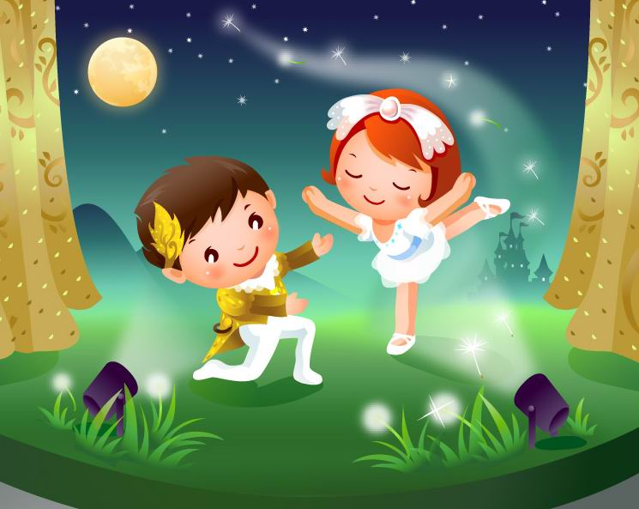
Таким образом, театрализованная деятельность один из самых эффективных способов воздействия на ребенка, в котором наиболее ярко проявляется принцип обучения: активизации и совершенствования словарного запаса, грамматического строя речи, звукопроизношения, навыков связной речи, темпа, выразительности речи. А участие детей в театрализованных играх доставляет им радость, вызывает активный интерес, увлекает, создаёт психологический комфорт пребывания детей в дошкольном учреждении.

Slide 10
Спасибо за внимание!

